Slide 1





Angular Framework Data Binding
Nadhem Bel Hadj
nadhemb@yahoo.com

Slide 2
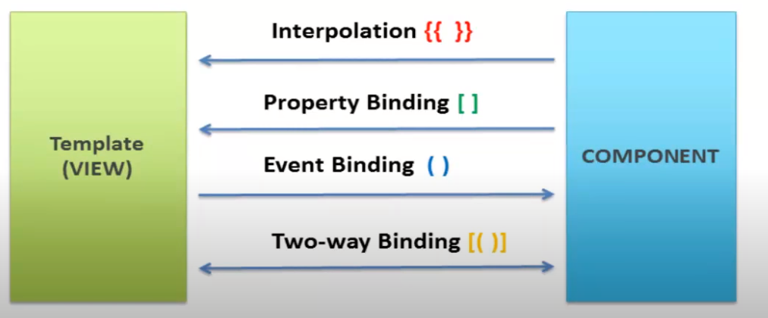
Data Binding

Slide 3
Création du Composant Web : binding
ng generate component binding --skipTests=true
--inlineStyle=true
--skipTests=true : pour ne pas générer les fichiers de test spec.ts
--inlineStyle=true : pour ne pas générer le fichier .css

Slide 4
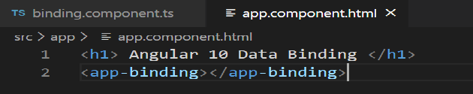
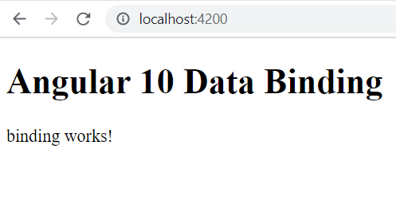
Interpolation {{ }}
Modifier le fichier app.component.html :
Tester : ng serve

Slide 5
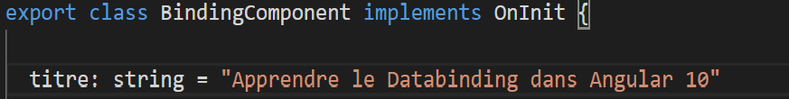
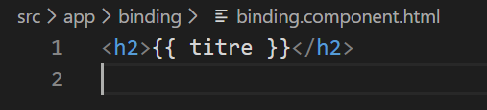
Interpolation {{ }}
Ajouter la variable titre à la classe BindingComponent, le fichier binding.component.ts :
Modifier le fichier binding.component.html :

Slide 6
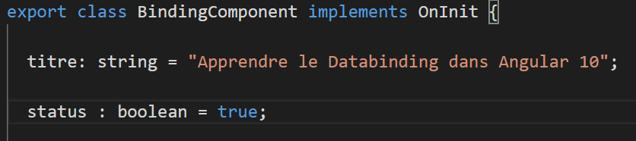
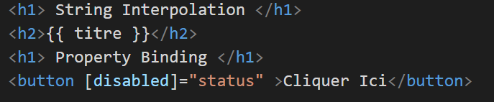
Property Binding [ ]
Ajouter la variable status à la classe BindingComponent, le fichier binding.component.ts :
Modifier le fichier binding.component.html :

Slide 7

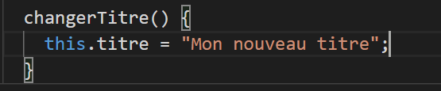
Event Binding ( )
Modifier le fichier binding.component.html :
Ajouter la méthode changer titre à la classe BindingComponent, le fichier binding.component.ts :

Slide 8
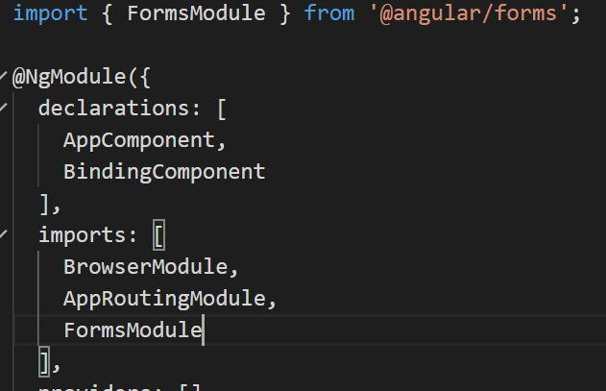
Two Way Binding [( )]
Pour pouvoir utiliser la directive [(ngModel)] , importer le module FormsModule dans le fichier app.module.ts :

Slide 9
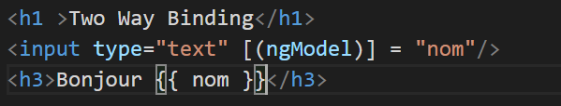

Two Way Binding [( )]
Modifier le fichier binding.component.html :
Ajouter la méthode changer titre à la classe BindingComponent, le fichier binding.component.ts :

